Slide 1
Lắng nghe bài hát, sau đó trả lời câu hỏi ?
Bạn nhỏ trong bài hát thích nhất điều gì ? Vì sao?

Slide 2
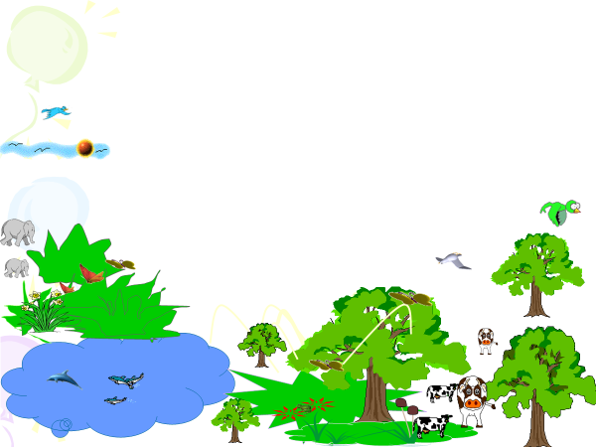
Tự nhiên và xã hội
Bài 16:
Bảo vệ môi trường sống của thực vật và động vật (T2)

Slide 3
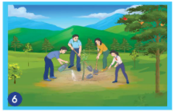
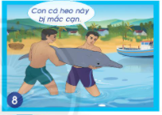
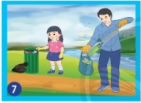
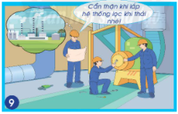
Các em hãy quan sát các hình và trả lời 2 câu hỏi sau:
Nêu việc làm của những người trong hình?
Việc làm đó mang lại lợi ích gì ?

Slide 4
Mọi người đang trồng cây.
Để giúp môi trường trong lành, tạo ra nơi ở cho các loài động vật.

Slide 5
Mọi người đang thu gom rác ở các kênh bỏ vào thùng rác.
Để giúp môi trường sạch sẽ, bảo vệ môi trường sống của con người và động vật thực vật.

Slide 6
Mọi người đang giải cứu cá heo mắc cạn.
Để giúp cá heo được quay về môi trường sống của mình.

Slide 7
Mọi người đang xây dựng hệ thống xử lý khí thảy cho nhà máy.
Để giúp môi trường không khí trong lành.

Slide 8
Sau khi tìm hiểu nội dung các bức tranh, bạn nào cho biết những việc làm đó nhầm mục đích gì ?
Trồng cây, xử lý chất thải, khí thải, cứu giúp các loài động vật là những việc nên làm để bảo vệ môi trường sống của thực vật và động vật.

Slide 9
Làm việc theo nhóm :
+ Chia sẻ với bạn về tranh, ảnh hoặc những thông tin trên sách báo về những câu chuyện, công việc của người làm thay đổi môi trường sống của thực vật và động vật mà các em đã sưu tầm ở nhà.
+ Sau đó chia sẻ những thông tin đó và bày tỏ suy nghĩ cảm xúc của bản thân.

Slide 10
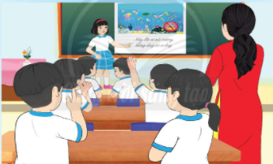
Cùng cho các bạn biết về cảm nghĩ của em.

Slide 11
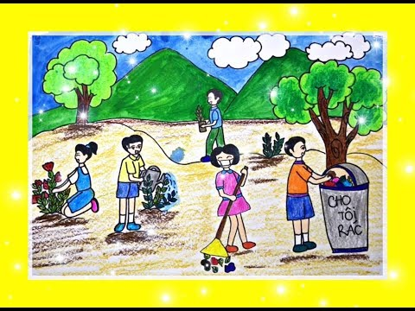
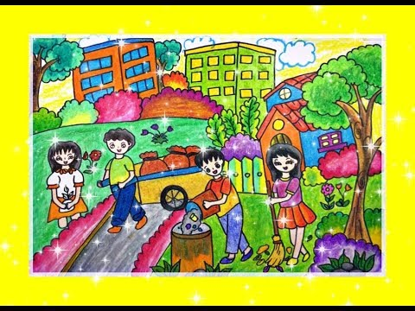
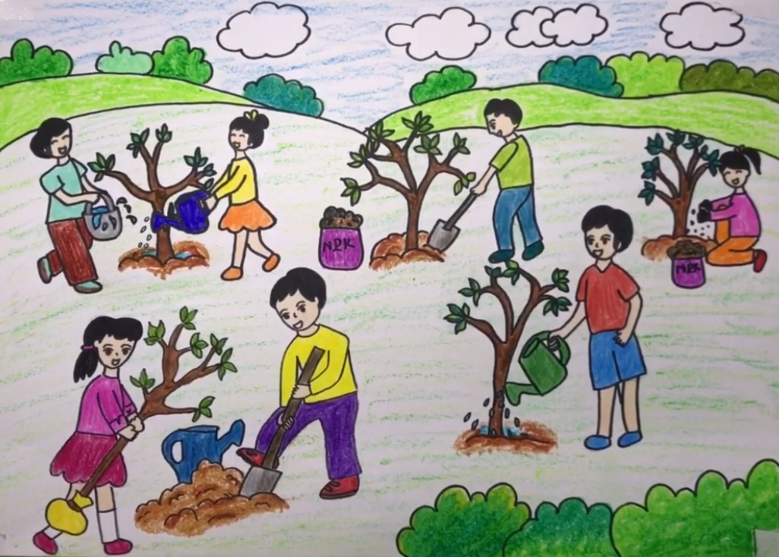
Dưới đây là những bức tranh về bảo vệ môi trường sống của động vât và thực vật.

Slide 12
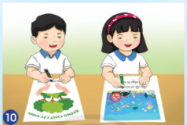
Các em hãy vẽ tranh hoặc viết những công việc mà em có thể làm để bảo vệ môi trường sống của thực vật và động vật.
Sau đó giới thiệu với các bạn và tuyên truyền cho mọi người xung quanh cùng thực hiện.

Slide 13
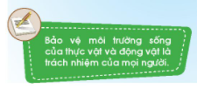
Sau những hoạt động trên thì em thấy việc bảo vệ môi trường sống của động vật và thực vật là của ai ?

Slide 14
Chân thành cảm ơn quý thầy, cô cùng các con
Chào tạm biệt!

